Slide 1
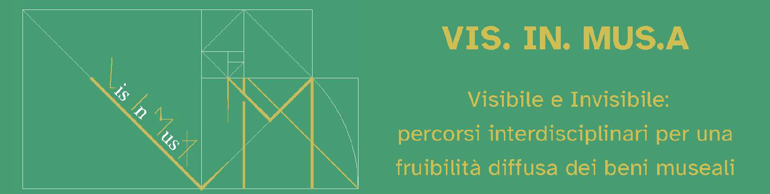
Giornata di Studi
Accessibilità è cultura
Sulla disabilità
Adolfo F.L. Baratta
Università degli Studi Roma Tre
Siracusa, 9 maggio 2025

Slide 2
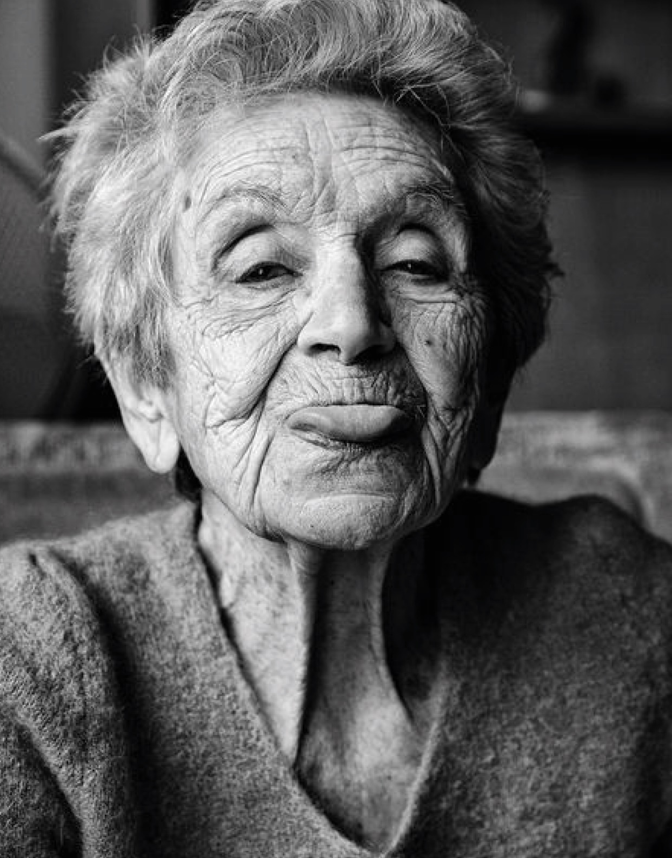
Adolfo F.L. Baratta
Sulla disabilità
Persona vulnerabile
Per persona si intende un "Individuo della specie umana, senza distinzione di sesso, età, condizione sociale e simili, considerato sia come elemento a sé stante sia come facente parte di un gruppo o di una collettività" [Treccani, 2025].
Papa Francesco nel 2019 nella lettera apostolica Vos Esist Lux Mund, definisce le persone vulnerabili ogni persona in stato d’infermità, di deficienza fisica o psichica, o di privazione della libertà personale che di fatto, anche occasionalmente, ne limiti la capacità di intendere o di volere o comunque di resistere all’offesa.

Slide 3
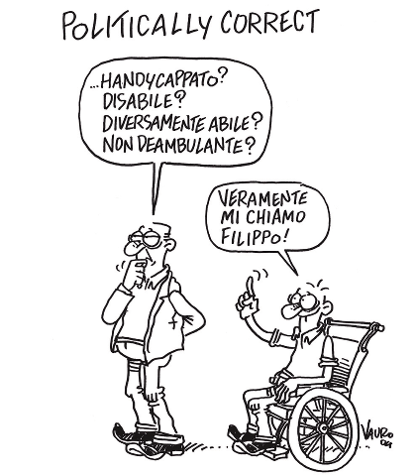
Adolfo F.L. Baratta
Sulla disabilità
Persona con disabilità
Chi parla male, pensa male.
E vive male.
Bisogna trovare le parole giuste.
Le parole sono importanti.
Nanni Moretti, Palombella Rossa, 1989
Infelice
Minorato
Offeso
Storpio
Impedito
Infermo
Invalido
Handicappato
Disabile
Diversamente abile
Persona con disabilità

Slide 4
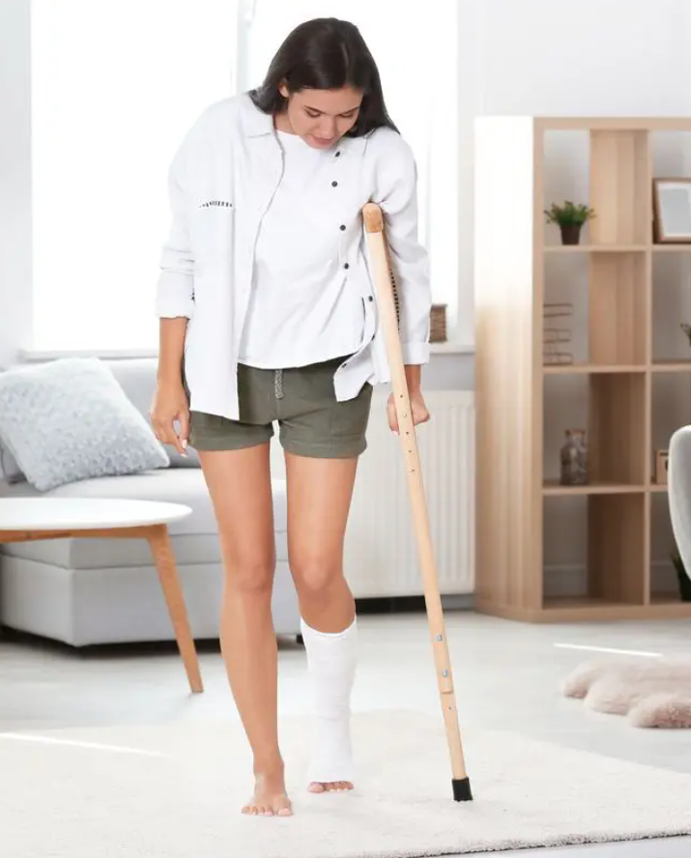
Adolfo F.L. Baratta
Sulla disabilità
Persona con disabilità
Se si sposta il paradigma dall’essere persone con disabilità al diventare persone con disabilità, si rafforzano due concetti:
che tutti siamo, siamo stati o saremo persone con disabilità;
che la condizione di disabilità non è determinata solo da fattori fisici ma anche da fattori ambientali e fattori sociali.

Slide 5
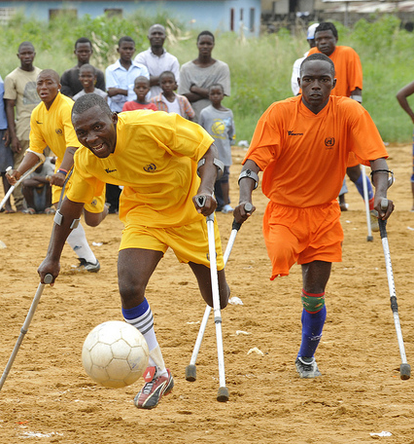
Adolfo F.L. Baratta
Sulla disabilità
Persona con disabilità nel mondo
Secondo le Nazioni Unite, quasi il 15% della popolazione mondiale ovvero circa 1 miliardo di persone presentano delle forme di disabilità.
In particolare, il primo Rapporto mondiale sulla disabilità realizzato, nel 2011, dall’Organizzazione Mondiale della Sanità e dalla Banca mondiale ha indicato in oltre un miliardo le persone che presentano una qualche forma di disabilità: in sostanza, come afferma Matteo Schianchi, “la terza nazione al mondo”.
In Italia le persone con disabilità sono circa 2,3 milioni.

Slide 6
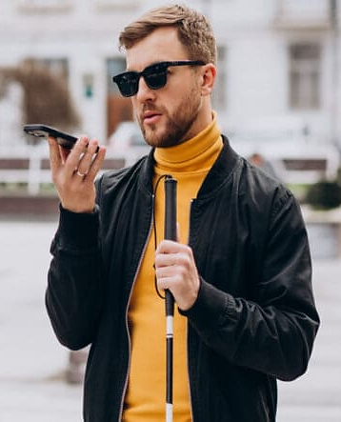
Adolfo F.L. Baratta
Sulla disabilità
Persona con disabilità
La prima classificazione delle forme di disabilità è realizzata dall’Organizzazione Mondiale della Sanità nel 1948 all’interno della International Classification of Diseases (ICD).
La Classificazione Internazionale del funzionamento, disabilità e salute (ICF) è del 2001: questa classificazione riguarda le caratteristiche della salute di tutte le persone, non solo quelle con disabilità, in relazione al contesto delle specifiche condizioni di vita individuali e alla loro interrelazione con i fattori ambientali.
La Legge n. 104 del 5 febbraio 1992, “Legge quadro per l’assistenza, l’integrazione sociale e dei diritti delle persone handicappate”, definisce persona con disabilità “colui che presenta una minorazione fisica, psichica o sensoriale, stabilizzata o progressiva, che è causa di difficoltà di apprendimento, di relazione o di integrazione lavorativa e tale da determinare un processo di svantaggio sociale o di emarginazione”.

Slide 7
Adolfo F.L. Baratta
Sulla disabilità
Persona con disabilità
Fattori
fisici
Fattori
ambientali
Fattori
sociali
D = fs (FS) x (FA) x (FC)
D = fs (Lv; Lu; Lmo; Lme; Lc … La) x (Bph, Bc, Bp, Bs … Ba) x fs (c; ce; ci … a)
Legenda
D = Magnitudo della disabilità
fs = Funzione delle variabili costituite dalle limitazioni della salute, ambientali e comportamentali
FS = Fattori fisici che determinano delle limitazioni funzionali (Lv = Limitazioni visive; Lu = Limitazioni uditive; Lmo = Limitazioni motorie; Lme = Limitazioni mnemoniche; Lc = Limitazioni comunicative; La = Limitazioni altre)
FA = Fattori ambientali (Bph = Barriere fisiche; Bc = Barriere cognitive e comunicative; Bp = Barriere sensoriali e percettive; Bs = Barriere culturali e sociali; Ba = Barriere altre)
FC = Fattori sociali ( c = Comportamenti; ce = Condizioni economiche; ci = Condizioni delle istituzioni; a = Altro)

Slide 8
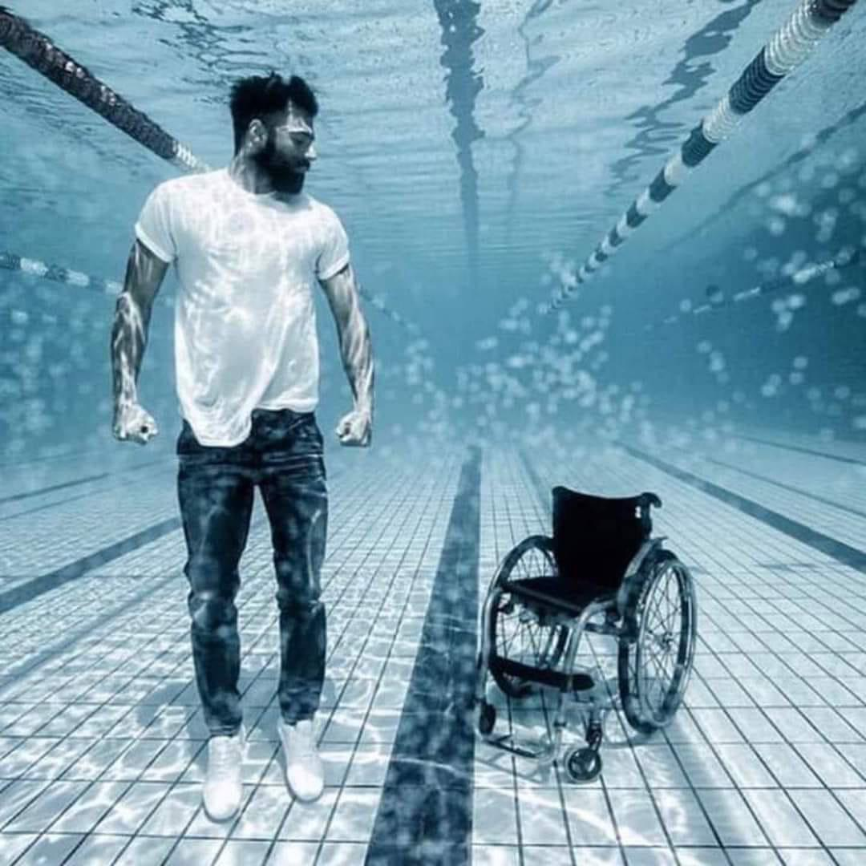
Adolfo F.L. Baratta
Sulla disabilità
Fattori ambientali

Slide 9
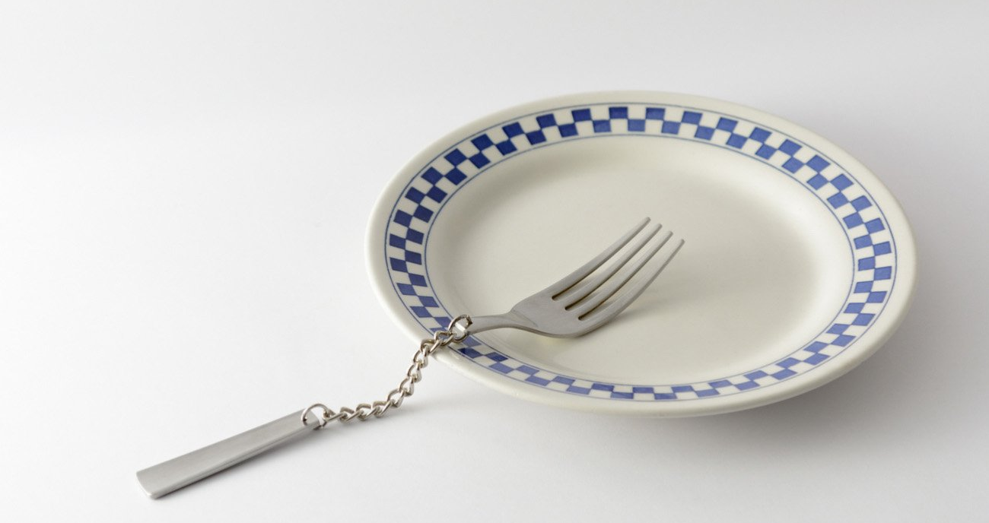
Adolfo F.L. Baratta
Sulla disabilità
Fattori ambientali
Katerina Kamprani, The Uncomfortable, 2024.

Slide 10
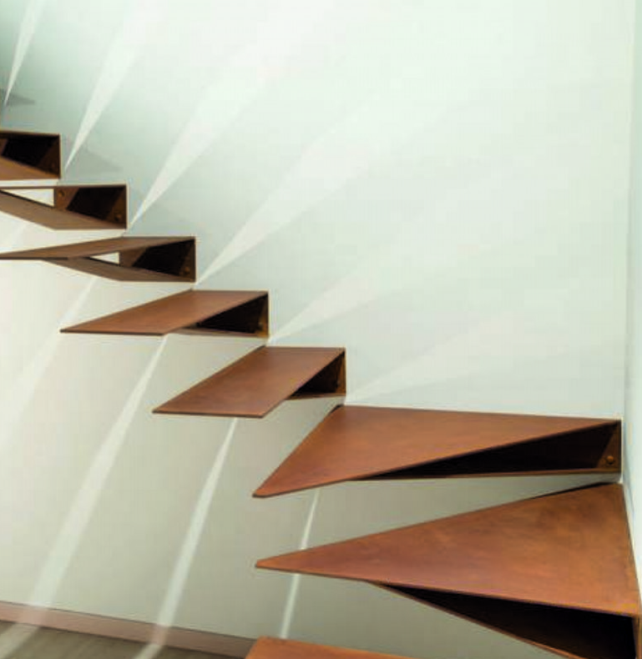
Adolfo F.L. Baratta
Sulla disabilità
Fattori ambientali
L’ambiente può costituire un ostacolo alle quotidiane attività della persona.
In particolare, è possibile individuare:
una barriera come ciò che impedisce di svolgere una normale attività di vita;
una fonte di disagio come un ambiente che può generare delle difficoltà nello svolgimento di un’attività;
una fonte di pericolo come un ambiente che può consentire di svolgere un’attività di vita ma a rischio della propria incolumità.
Queste caratteristiche possono anche coesistere.

Slide 11
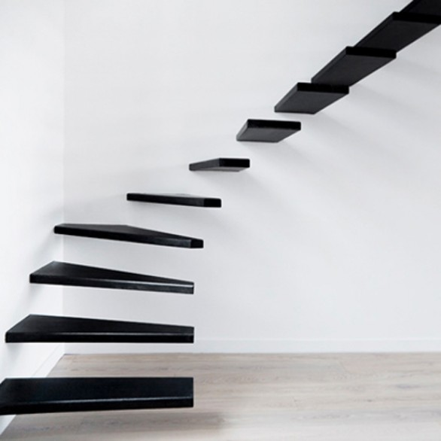
Adolfo F.L. Baratta
Sulla disabilità
Barriere architettoniche
Per barriere architettoniche si intendono tutti quegli impedimenti che non permettono a una larga fascia di persone di svolgere con continuità e senza grandi disagi una normale attività di vita.
In particolare, come barriere architettoniche possono essere definiti:
le soluzioni che limitano o impediscono la mobilità di chiunque e, in particolare, di coloro che, per qualsiasi causa, hanno una ridotta capacità motoria o impedita in forma permanente o temporanea;
le soluzioni che limitano o impediscono a chiunque la comoda e sicura utilizzazione di parti, attrezzature o componenti;
la mancanza di accorgimenti e segnalazioni che permettono l’orientamento e la riconoscibilità dei luoghi e delle fonti di pericolo per chiunque e, in particolare, per i non vedenti, per gli ipovedenti e per i sordi.

Slide 12

Adolfo F.L. Baratta
Sulla disabilità
Barriere cognitive-comunicative
Le soluzioni che limitano o impediscono a chiunque la comoda e sicura utilizzazione di parti, attrezzature o componenti ovvero mancanza di accorgimenti che non consentono alla persona con disabilità di comunicare direttamente con l’erogatore dei servizi, in autonomia o con il supporto di strumenti tecnologici, o comunque con l’ausilio di un operatore che funge da “mediatore comunicativo”.
Le soluzioni che limitano o impediscono a chiunque la comoda e sicura utilizzazione di parti, attrezzature o componenti ovvero mancanza di accorgimenti che non consentono alla persona con disabilità di comunicare direttamente con l’erogatore dei servizi, in autonomia o con il supporto di strumenti tecnologici, o comunque con l’ausilio di un operatore che funge da "mediatore comunicativo”.
Le soluzioni che limitano o impediscono a chiunque la comoda e sicura utilizzazione di parti, attrezzature o componenti ovvero mancanza di accorgimenti che non consentono alla persona con disabilità di comunicare direttamente con l’erogatore dei servizi, in autonomia o con il supporto di strumenti tecnologici, o comunque con l’ausilio di un operatore che funge da “mediatore comunicativo”.

Slide 13
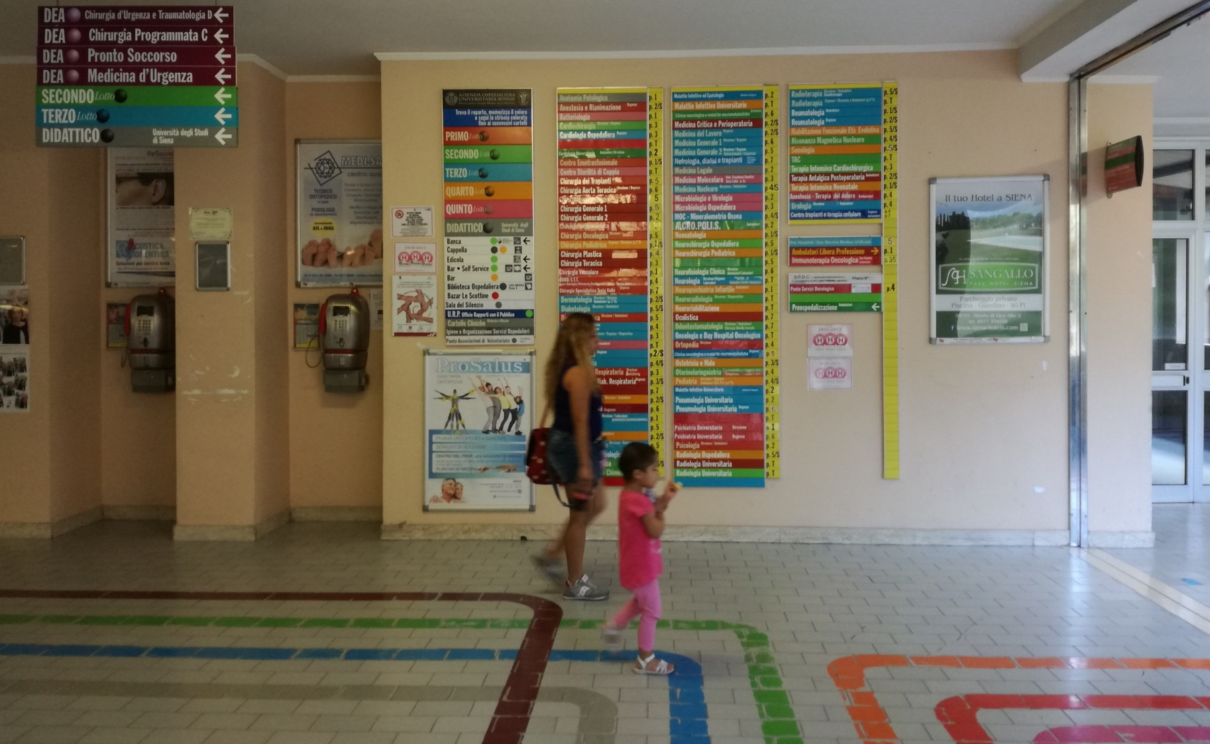
Adolfo F.L. Baratta
Sulla disabilità
Barriere cognitive-comunicative
Orientarsi in un ambiente sconosciuto e in uno stato d'animo agitato non è facile ...

Slide 14
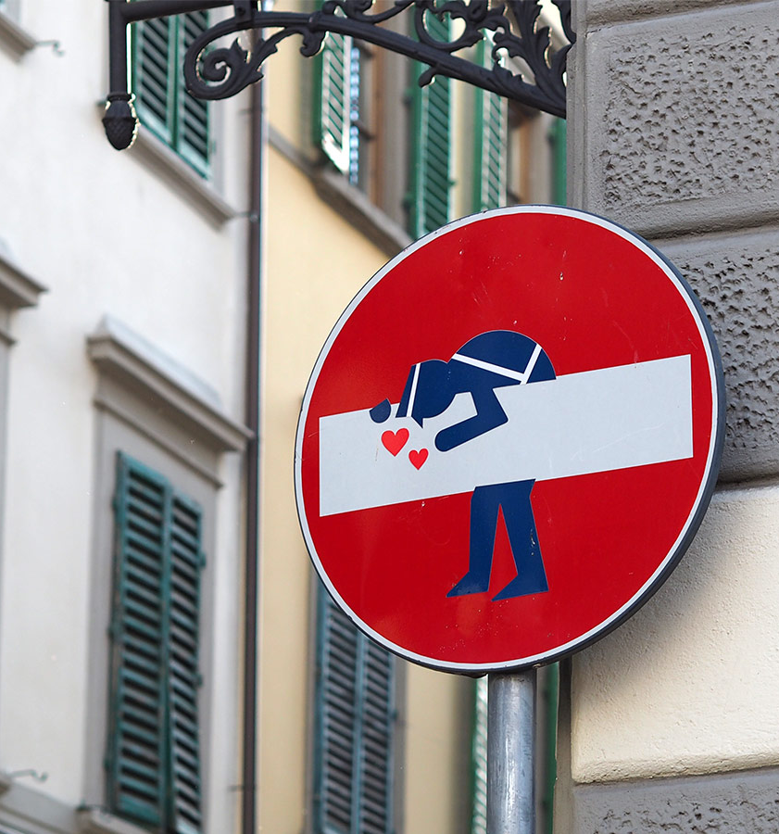
Adolfo F.L. Baratta
Sulla disabilità
Barriere cognitive-comunicative
Clet Abraham, artista francese attivo in Italia dal 1990, sostiene che le nostre strade siano caratterizzate da un numero eccessivo di cartelli: l’inquinamento informativo rende molti di questi cartelli inutili e Clet lo dimostra trasformandoli in opere d’arte.

Slide 15

Adolfo F.L. Baratta
Sulla disabilità
Barriere sensoriali e percettive
La mancanza di accorgimenti e segnalazioni che permettono l’orientamento e la riconoscibilità dei luoghi e delle fonti di pericolo per chiunque e, in particolare, per le persone cieche, ipovedenti e sorde.
Il tema delle barriere percettive è legato alla leggibilità dell’ambiente costruito interessando quindi, in particolare, le persone ipovedenti o cieche, oltre che le persone con disabilità intellettiva (difficoltà di memoria, apprendimento o comprensione).
Si tratta, in sostanza, di barriere architettoniche invisibili.
Abitazione privata, Torino 2007.

Slide 16
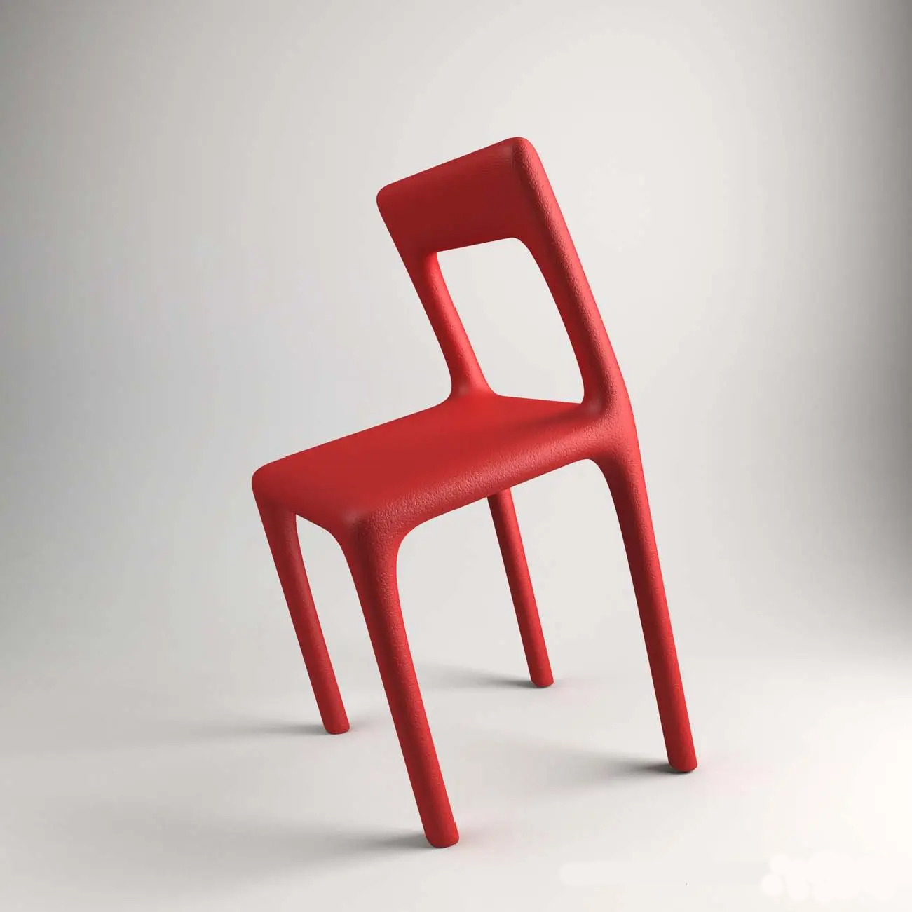
Adolfo F.L. Baratta
Sulla disabilità
Barriere culturali e sociali
Per barriera sociale si intende la mancanza di accessibilità sociale e politica, equità e selettività sociale, la mancanza di sensibilità verso un aspetto che porta alla discriminazione e all’esclusione sociale.
La prima barriera sociale è quella che non consente l’accesso ai servizi per tutte le persone: sono la causa dell’isolamento delle persone (o categorie di persone) dal resto della società; le frontiere culturali sono invece quelle barriere che, delimitando l’ambiente sociale, operano una netta divisione nelle sue componenti etniche, religiose, etc.
Katerina Kamprani, The Uncomfortable, 2024.

Slide 17
Adolfo F.L. Baratta
Sulla disabilità
Iceberg delle iniquità
I bisogni primari sono i bisogni fondamentali per il godimento dei diritti.
Invece, le libertà fondamentali sono necessarie per implementare i bisogni primari, garantendo lo sviluppo necessario ad aumentare le capacità che consentono alle persone con disabilità di vivere in condizioni migliori.
Salute
abilitazione riabilitazione
Protezione sociale e sicurezza
Bisogni primari
Libertà fondamentali
Istruzione
Occupazione
Indipendenza
Mobilità
Accessibilità
Partecipazione civica
Sensibilizzazione

Slide 18
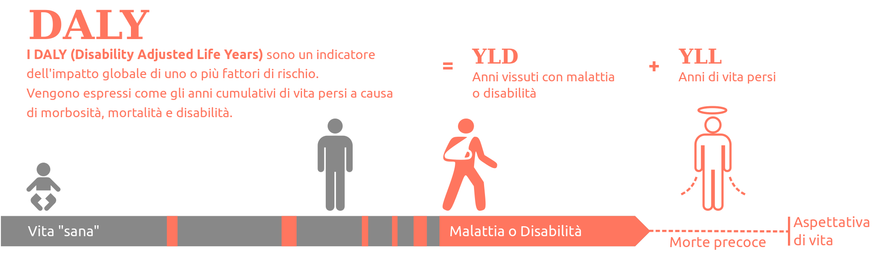
Adolfo F.L. Baratta
Sulla disabilità
Disability-Adjusted Life Years (DALYs)
L’Anno di vita corretto per disabilità, introdotto nel 1990 da Christopher J. L. Murray per l'Organizzazione Mondiale della Sanità e per la Banca Mondiale, è un’unità di misura sociale utilizzata nell’economia sanitaria.
Rappresenta il “carico” di una malattia, espressa come il numero di anni persi a causa della cattiva salute, della disabilità o di un decesso precoce.
Il numero totale di DALY nell’ambito di una popolazione può essere considerato come una misura della differenza tra lo stato di salute attuale della popolazione e una situazione ideale in cui ogni persona gode di perfetta salute fino a tarda età.
La condizione di cattiva salute viene espressa utilizzando gli anni di vita persi (YLL) per via della morte prematura e gli anni persi a causa della gravità di vivere con una malattia o una determinata disabilità (YLD).

Slide 19

Adolfo F.L. Baratta
Sulla disabilità
Incidenza degli aspetti ambientali e sociali
80% di persone con disabilità vivono in Paesi in via di sviluppo
Il tasso di occupazione per le persone con disabilità è del 70% inferiore
Il 15% della popolazione mondiale vive con qualche forma di disabilità
Il 35% dei bambini che non vanno a scuola presentano una disabilità
Fonte: World Bank Group, 2018

Slide 20
Grazie per l’attenzione
Adolfo F.L. Baratta
Università degli Studi Roma Tre
adolfo.baratta@uniroma3.it

